Slide 1
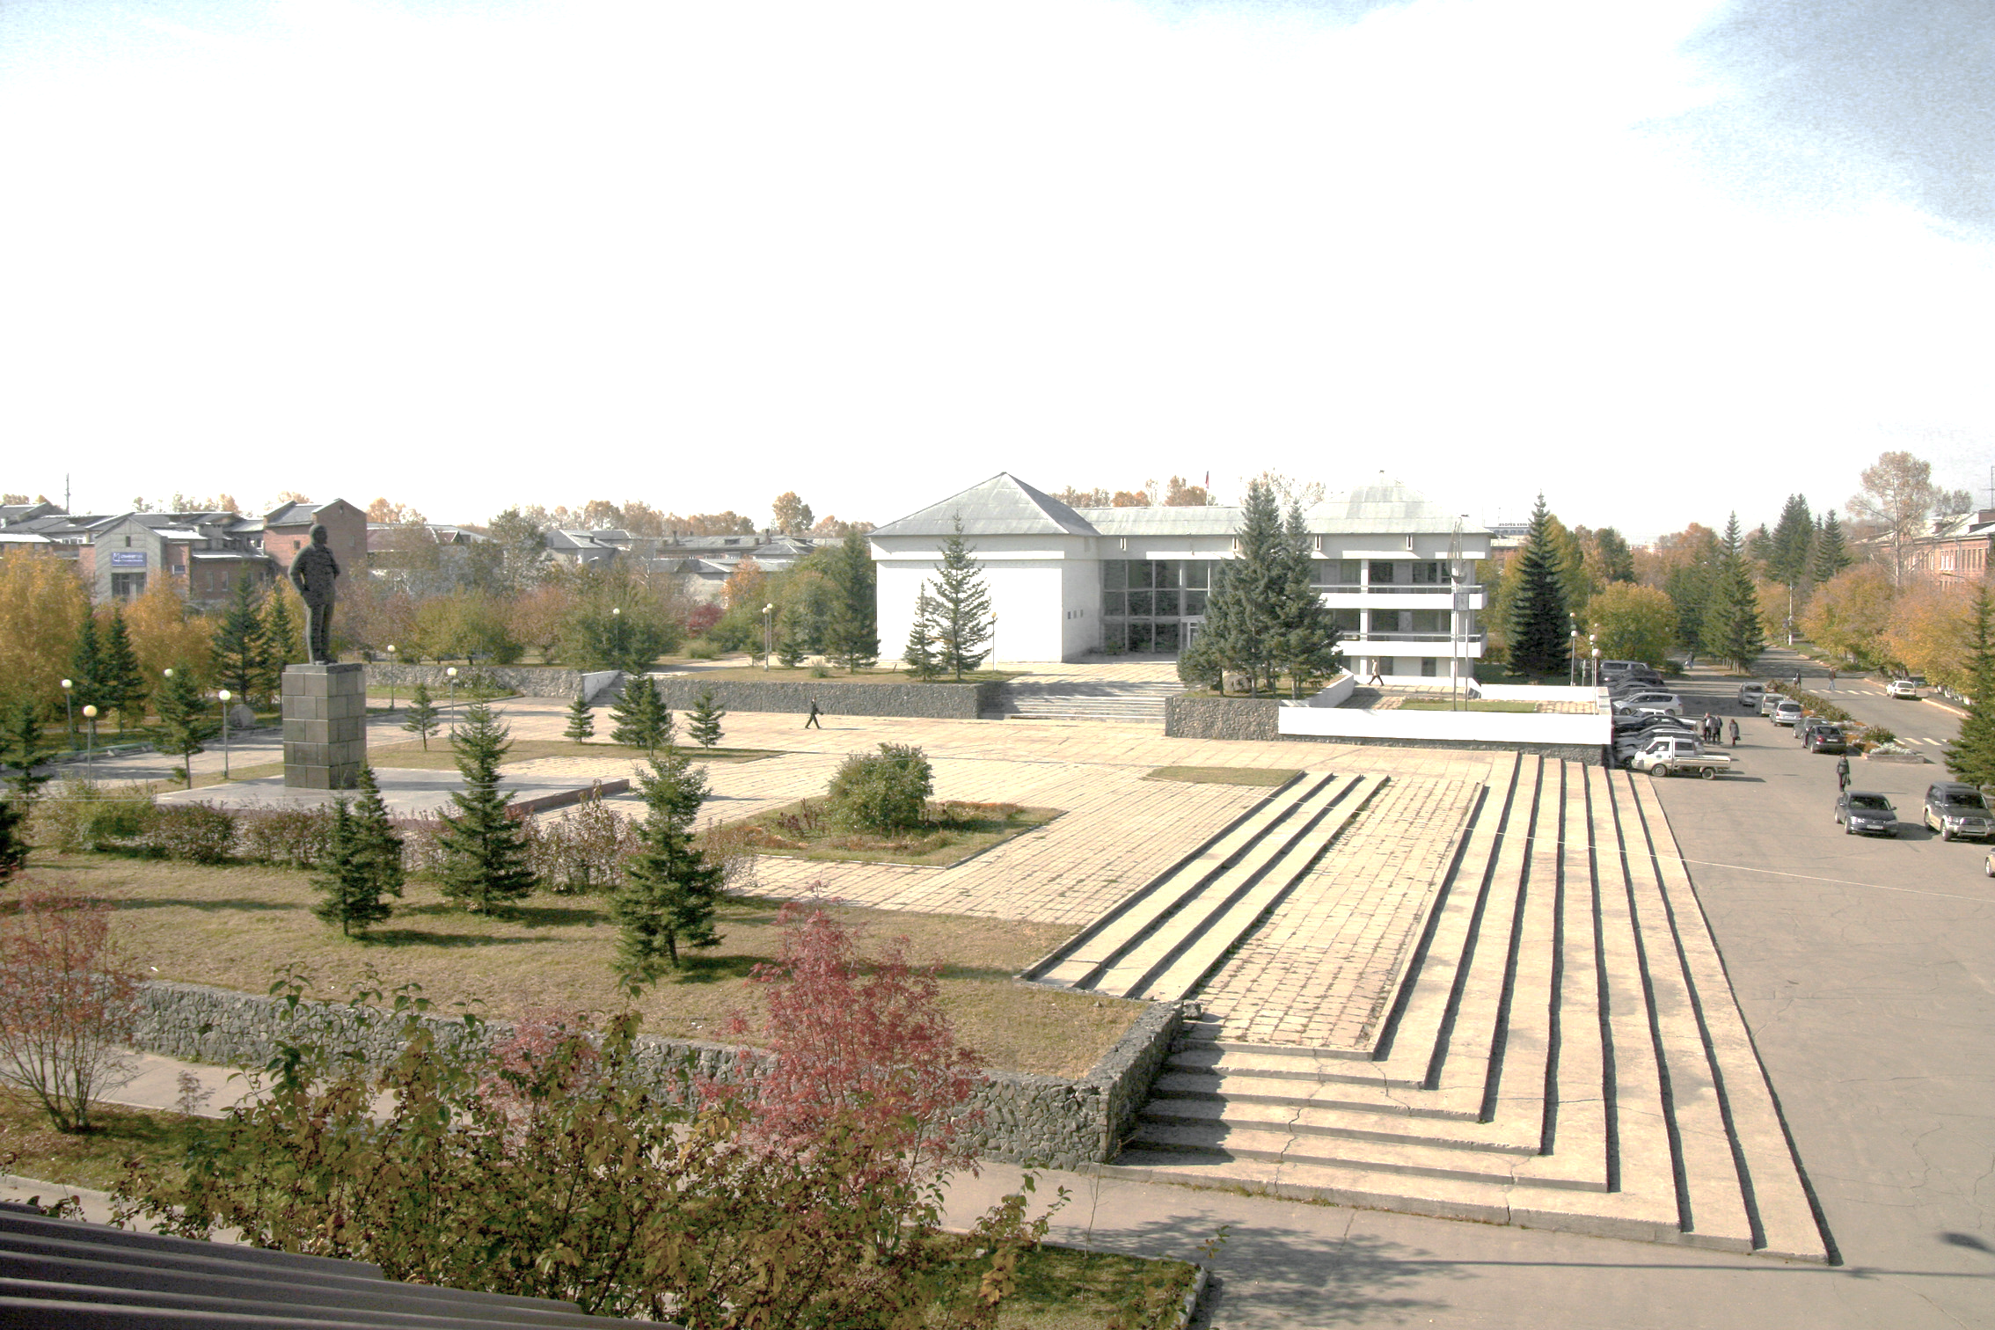

Архивный отдел
Администрации Шелеховского муниципального района
П Р Е Д С Т А В Л Я Е Т

Slide 2



300 – летию
органов прокуратуры посвящается…

Slide 3



Slide 4

12 января 1722 года
в соответствии с Именным Высочайшим Указом Петра I Правительствующему Сенату была учреждена Российская прокуратура
Главная задача: «уничтожить или ослабить зло, проистекающее из беспорядков в делах, неправосудия, взяточничества и беззакония».
Первым Генерал-прокурором Сената император назначил
графа Павла Ивановича Ягужинского. Представляя сенаторам Генерал-прокурора, Петр I сказал:
"Вот око мое, коим я буду все видеть".

Slide 5
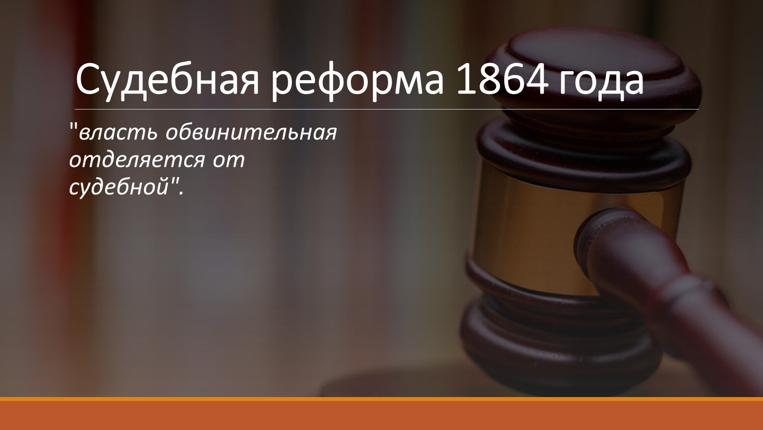
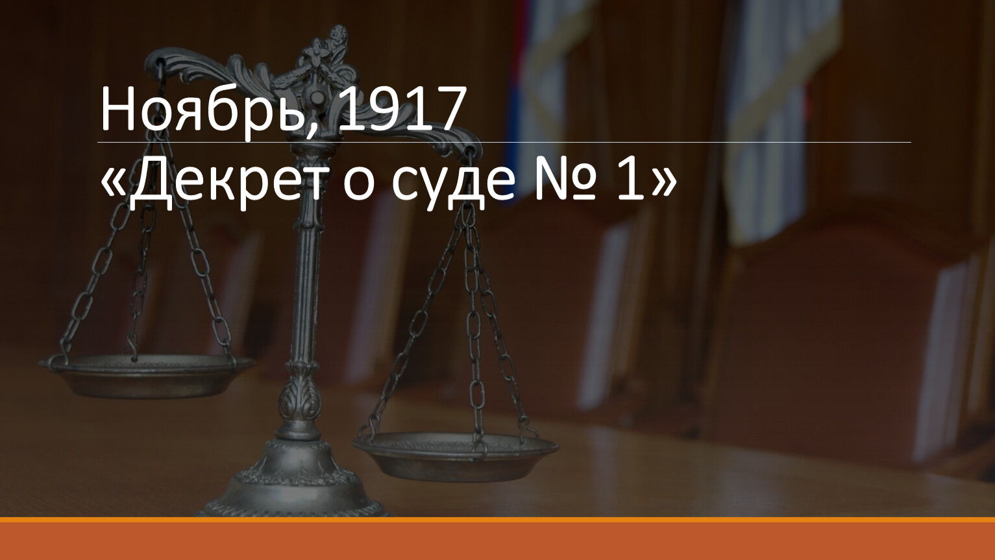
С 1802 года институт прокуратуры стал составной частью вновь образованного Министерства юстиции, а Министр юстиции по должности
стал Генерал-прокурором
Судебная реформа 1864 года установила
"Основные начала судебных преобразований",
которые в части, касающейся судоустройства, определяли, что "при судебных местах необходимы особые прокуроры, которые по множеству и трудности возлагаемых на них занятий, «должны иметь товарищей", а также констатировали, что
"власть обвинительная отделяется от судебной".
Советом Народных Комиссаров принят Декрет о суде № 1, согласно которому упразднялись существовавшие до революции суды, институты судебных следователей, прокурорского надзора,
а также присяжной и частной адвокатуры.
Их функции взяли на себя вновь созданные народные суды, а также революционные трибуналы. Для производства предварительного следствия были образованы особые следственные комиссии.

Slide 6

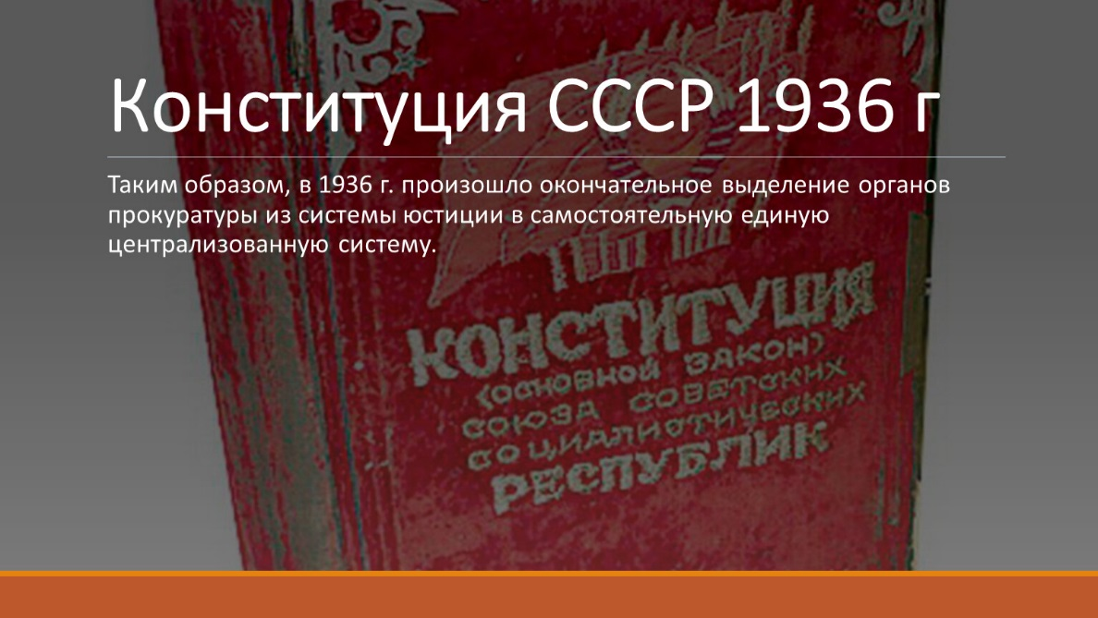
В декабре 1933 года «Положение о Прокуратуре Союза ССР» определило правовой статус Прокуратуры СССР
как самостоятельного государственного органа.
Первым прокурором Союза ССР был назначен
Иван Алексеевич Акулов.
В «Положении о Прокуратуре Союза ССР» были определены отрасли прокурорского надзора, ставшие традиционными:
общий надзор,
надзор за правильным и единообразным исполнением законов судебными органами;
надзор за исполнением законов органами дознания и предварительного следствия;
надзор за законностью и, правильностью действий ОГПУ, милиции, исправительно-трудовых учреждений.
Конституция СССР, принятая
в декабре 1936 г., впервые в истории конституционного законодательства вводит понятие высшего надзора за точным исполнением законов.

Slide 7
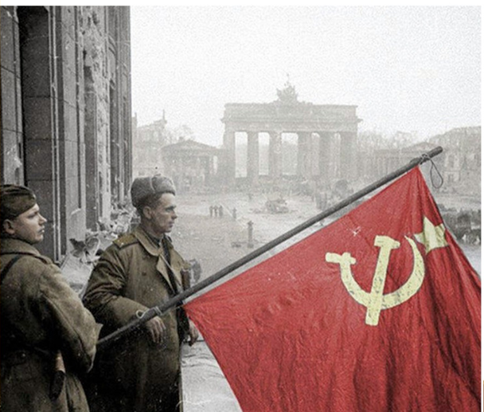
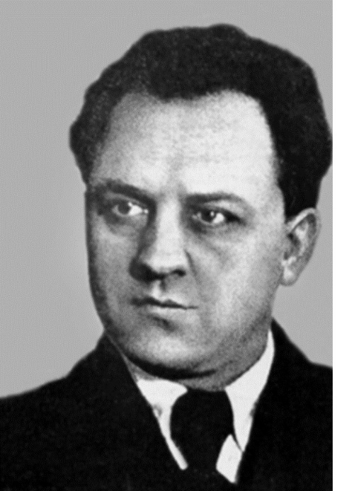
В годы Великой Отечественной войны деятельность
органов Прокуратуры была подчинена общей задаче –
победе советского народа над немецким фашизмом.
В соответствии с Указом Президиума Верховного Совета СССР от 22 июня 1941 г. «О военном положении»,
работа органов прокуратуры, как военных,
так и территориальных, была перестроена на военный лад.
В сентябре 1943 г. прокурорско-следственным работникам
устанавливаются классные чины
с выдачей форменного обмундирования
Верховный Совет СССР в марте 1946 г. принимает Закон СССР
«О присвоении Прокурору СССР наименования
Генерального прокурора СССР».
Первым Генеральным прокурором СССР стал Константин Петрович Горшенин

Slide 8
В соответствии с принятым в ноябре 1979 года законом СССР
«О прокуратуре СССР» ,
к основным направлениям деятельности прокуратуры было отнесено:
высший надзор за точным и единообразным исполнением законов,
борьба с нарушениями законов об охране социалистической собственности;
борьба с преступностью и другими правонарушениями;
расследование преступлений;
привлечение к уголовной ответственности лиц, совершивших преступление;
обеспечение неотвратимости ответственности за преступление;
разработку совместно с другими государственными органами мер предупреждения преступлений и иных правонарушений;
координацию деятельности правоохранительных органов по борьбе с преступлениями и иными правонарушениями и участие в совершенствовании законодательства и пропаганде советских законов.

Slide 9

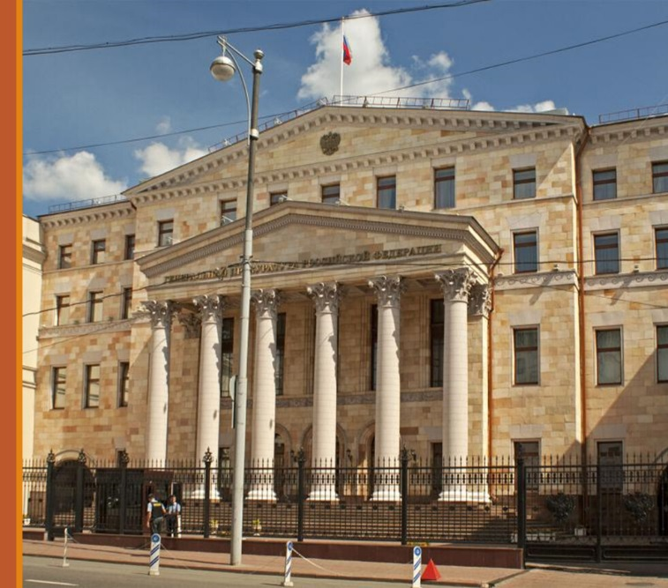
После распада СССР, в январе 1992 года, принят новый Федеральный закон
«О прокуратуре Российской Федерации».
В дальнейшем в Конституции Российской Федерации, принятой в 1993 году, в статье 129 был закреплен принцип единства и централизации системы органов прокуратуры.
В результате законодательных преобразований прокуратура Российской Федерации окончательно сформировалась
структурно и функционально
в самостоятельный государственный орган,
не входящий ни в одну из ветвей власти.

Slide 10

В числе приоритетных направлений деятельности органов прокуратуры продолжают оставаться
борьба с преступностью и коррупцией,
защита прав
и законных интересов граждан,
обеспечение единства
правового пространства страны.
В настоящее время органы прокуратуры придают важное значение
своевременному информированию
органов представительной и исполнительной власти всех уровней
о состоянии законности, складывающейся в правоприменительной практике.

Slide 11

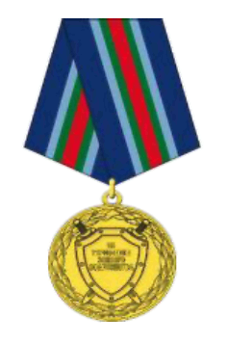


В целях реализации единой государственной политики
в области геральдики, упорядочения официальных символов, указывающих на принадлежность к
прокуратуре Российской Федерации,
а так же сохранения и развития исторических традиций,
Указом Президента Российской Федерации
от 4 октября 2008 года №1441 учреждены
геральдический знак-эмблема и флаг
прокуратуры Российской Федерации

Slide 12
Образование, реорганизация и упразднение органов и учреждений прокуратуры, определение их статуса и компетенции осуществляется Генеральным прокурором Российской Федерации.
Генеральный прокурор Российской Федерации возглавляет
Генеральную прокуратуру Российской Федерации,
назначается на должность и освобождается от должности
Советом Федерации по представлению Президента Российской Федерации.
Заместители Генерального прокурора Российской Федерации (в том числе первый заместитель, Главный военный прокурор Российской Федерации, заместители Генерального прокурора Российской Федерации в федеральных округах) назначаются и освобождаются Советом Федерации по представлению Генерального прокурора Российской Федерации.

Slide 13
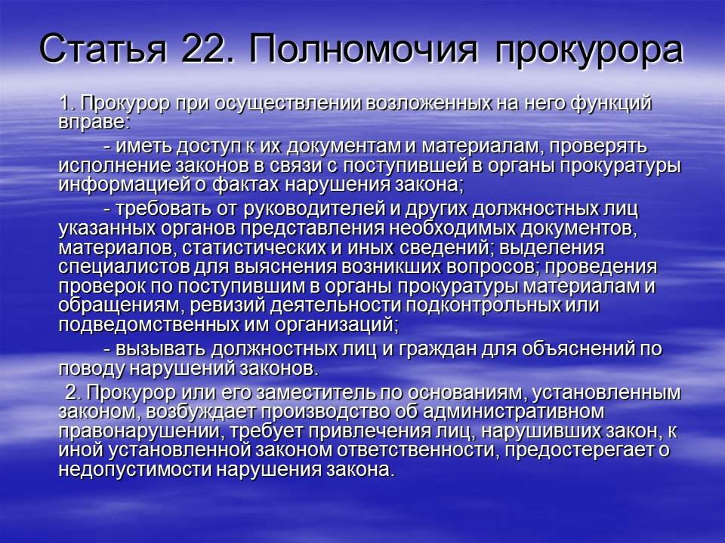

Slide 14
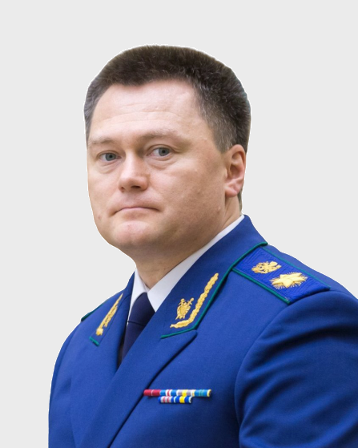
В структуру Генеральной прокуратуры Российской Федерации
входят:
- главные управления (в том числе по федеральным округам),
управления и отделы,
Главная военная прокуратура на правах структурного
подразделения.
Генеральный прокурор Российской Федерации с 22 января 2020 года
И́горь Ви́кторович Красно́в (род. 24 декабря 1975, Архангельск, СССР) — российский государственный деятель, юрист.
Член Совета Безопасности Российской Федерации с 3 февраля 2020 года. Член Совета при Президенте Российской Федерации по противодействию коррупции с 13 февраля 2020 года.
Действительный государственный советник юстиции (2020).
Прокуроры субъектов возглавляют прокуратуры Российской Федерации и назначаются Генеральным прокурором Российской Федерации по согласованию с субъектами РФ (как правило с их законодательными (представительными) органами).
Иные прокуроры (возглавляющие территориальные и специализированные прокуратуры), а также директора (ректоры) научных и образовательных учреждений системы прокуратуры назначаются Генеральным прокурором Российской Федерации.

Slide 15
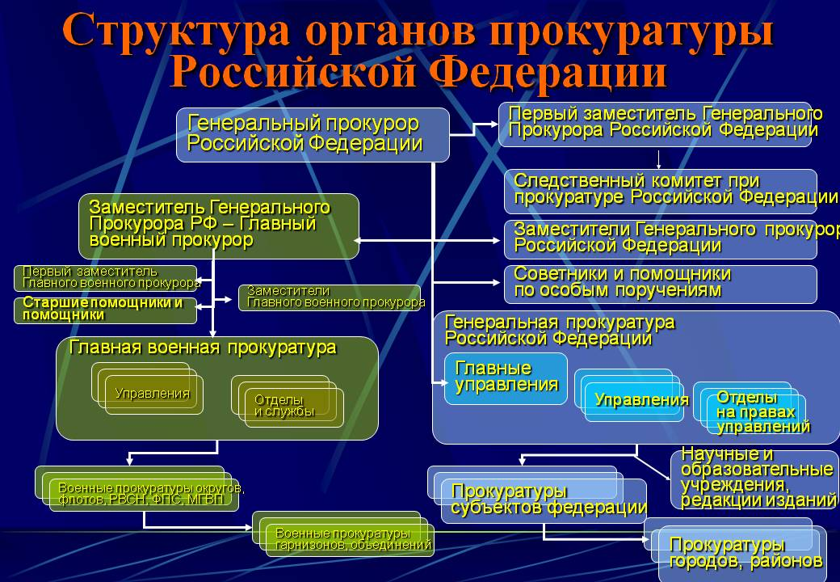

Slide 16
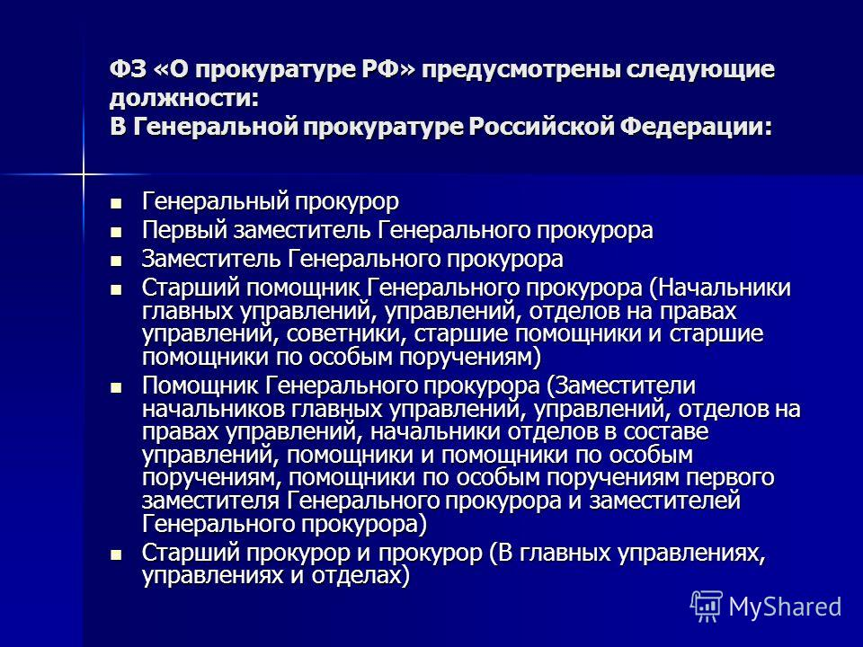
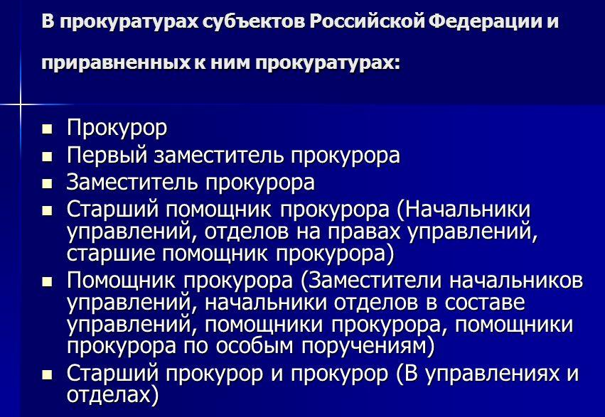
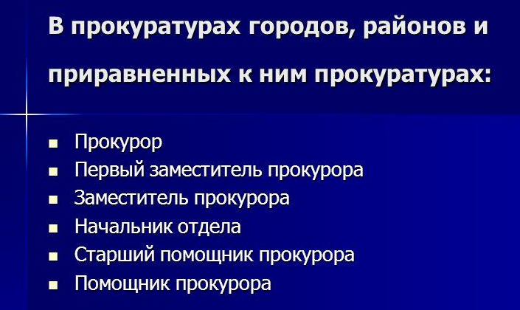

Slide 17
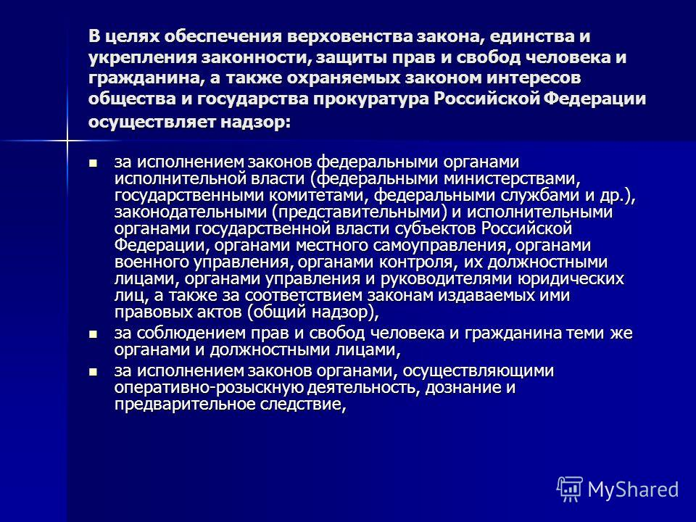

Slide 18
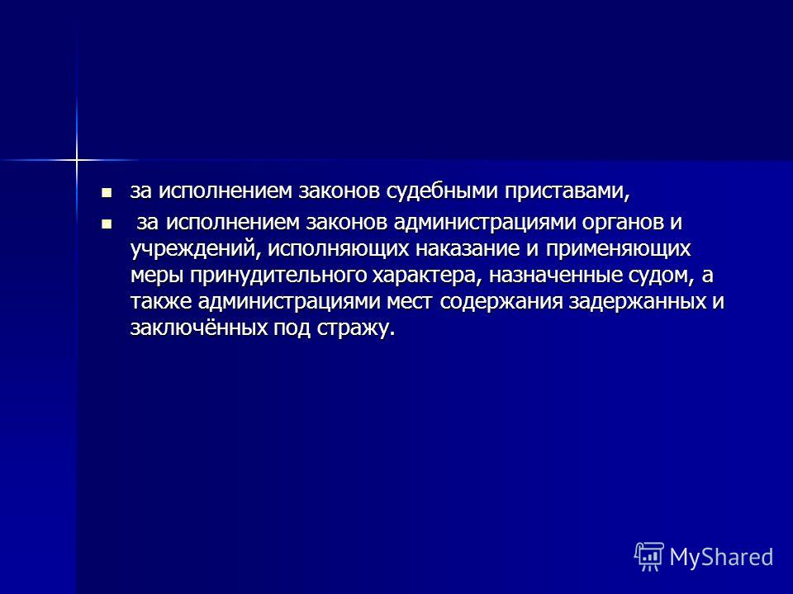
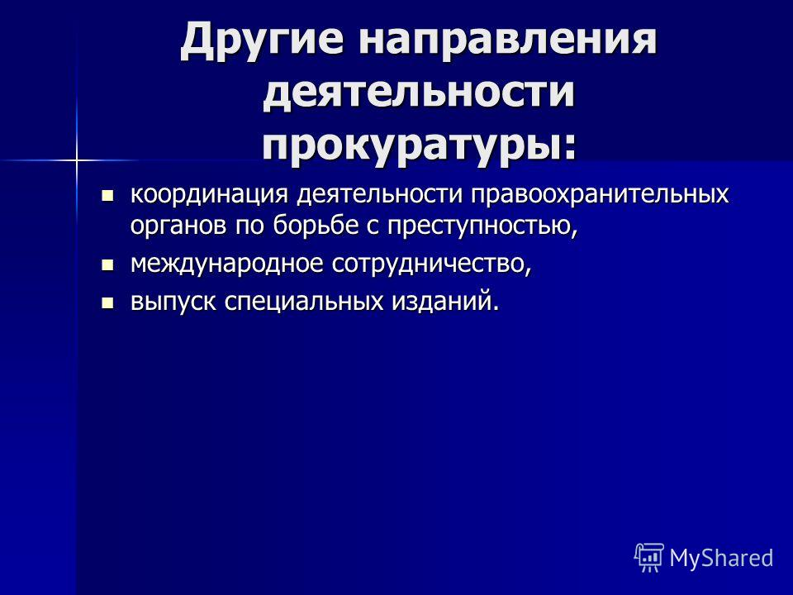
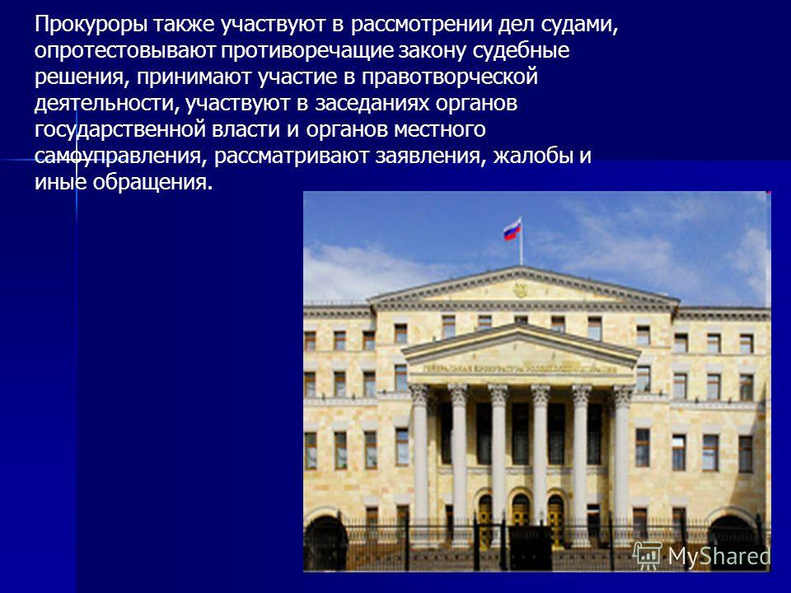

Slide 19
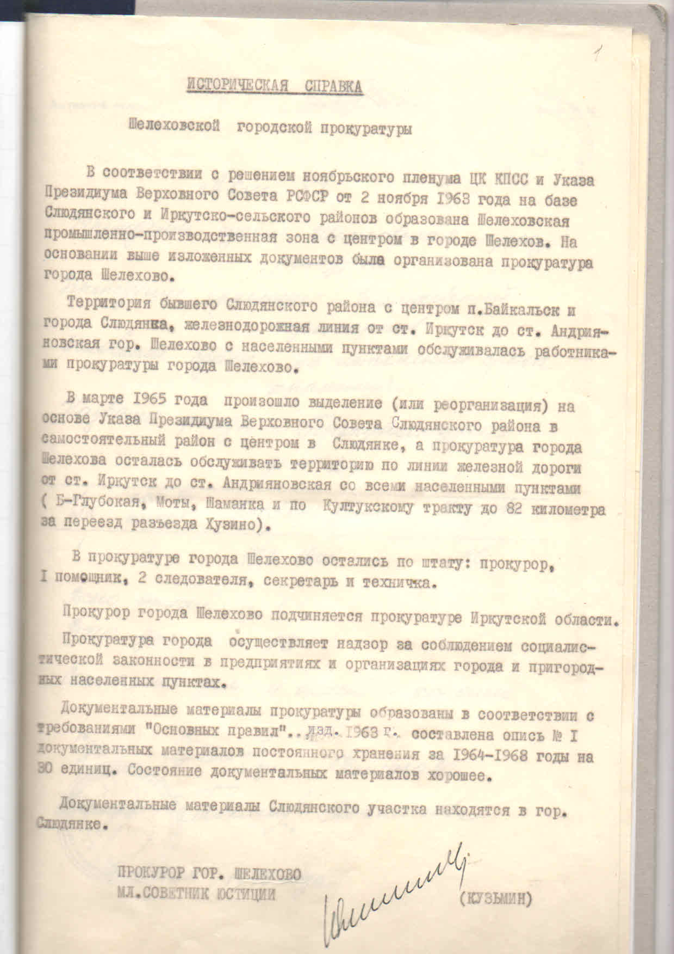
Листая страницы истории…
ПРОКУРАТУРА ГОРОДА ШЕЛЕХОВ
Основание: Ф.Р-23, дело фонда, историческая справка, л.1

Slide 20
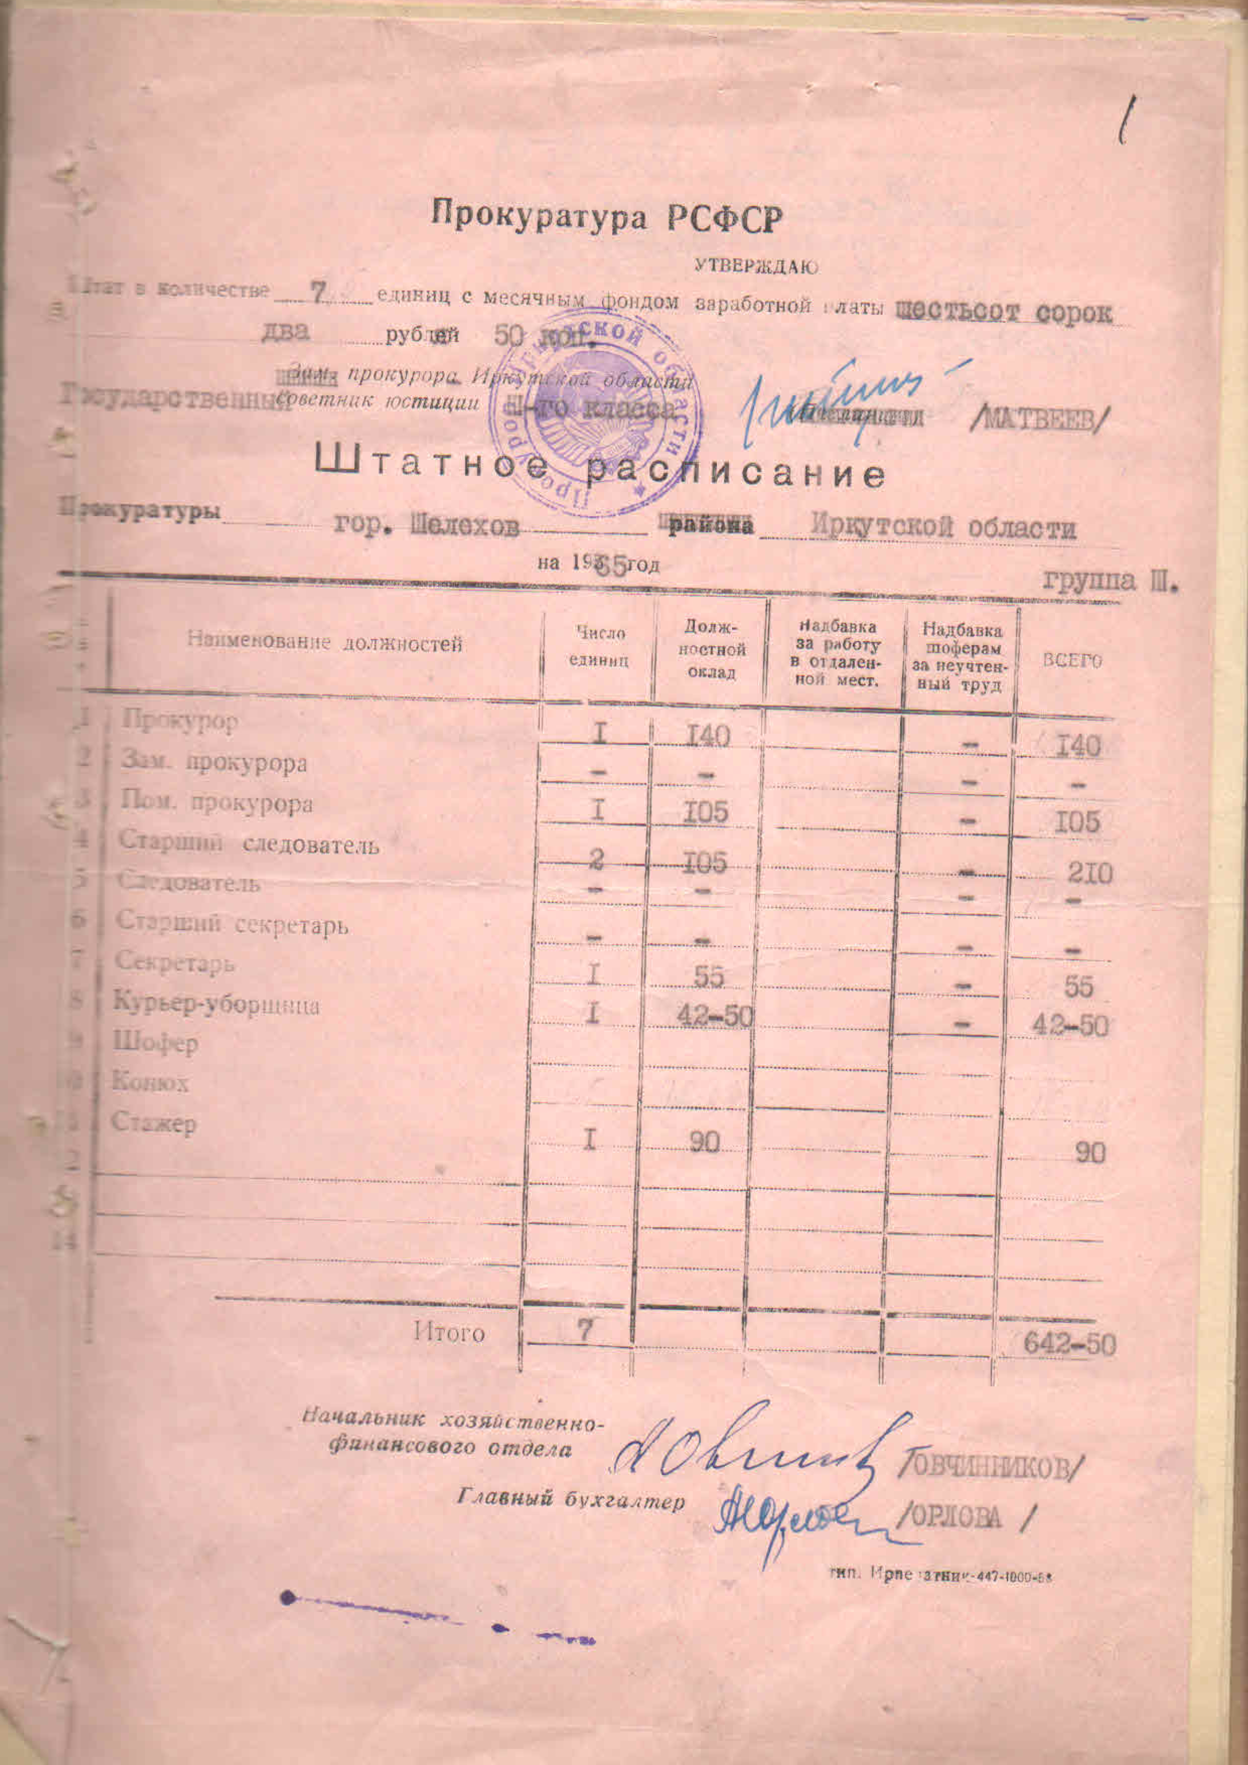
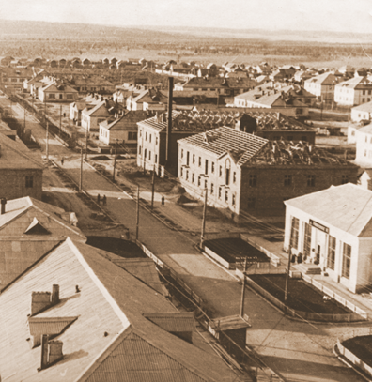
Штатная численность в 1963 году составляла 6 человек: прокурор,
1 помощник,
2 следователя,
секретарь и техничка.
С момента создания прокуратура города находится на переднем крае борьбы
с преступностью и правонарушениями, является главным координирующим звеном в работе по укреплению законности, достойно выполняет поставленные
перед нею задачи.
Основание: Ф.Р-23, О-1, д.3 л.1

Slide 21
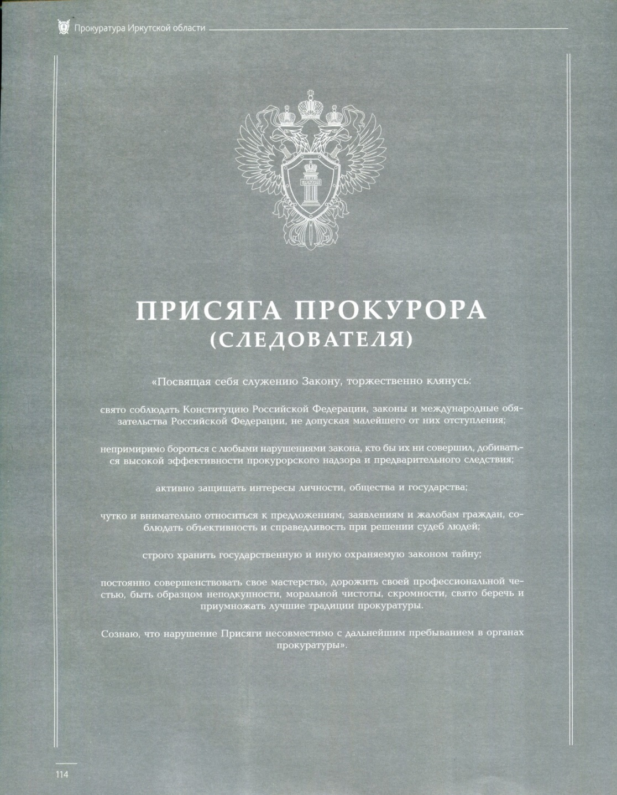
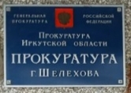
Прокуратуру
города Шелехова
возглавляли:
Г.Д. Кузьмин
Д.И. Тимошенко
А.Ф. Строганов
И.А. Абгалдаев
О.В. Кирчанов
С.В. Симонов
А.Л. Липунов

Slide 22
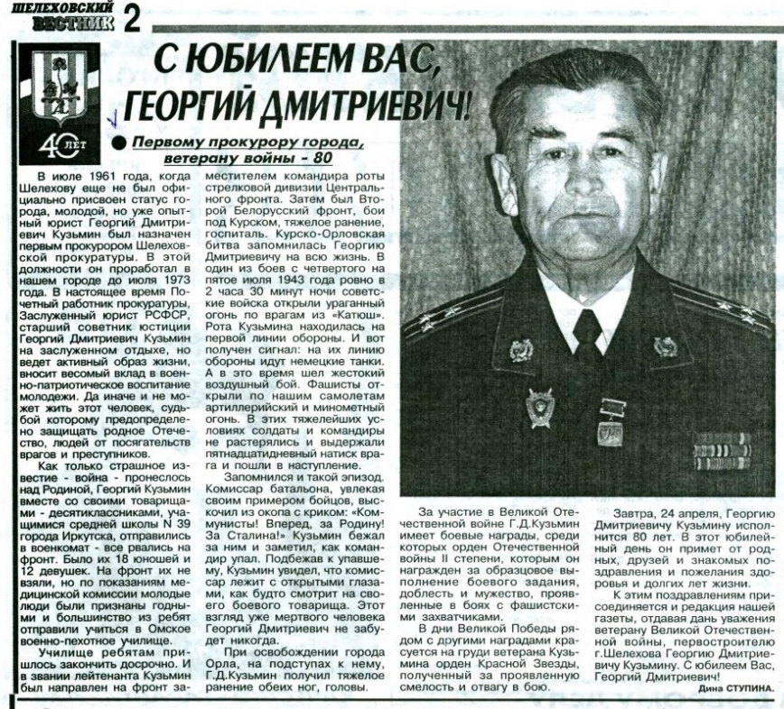
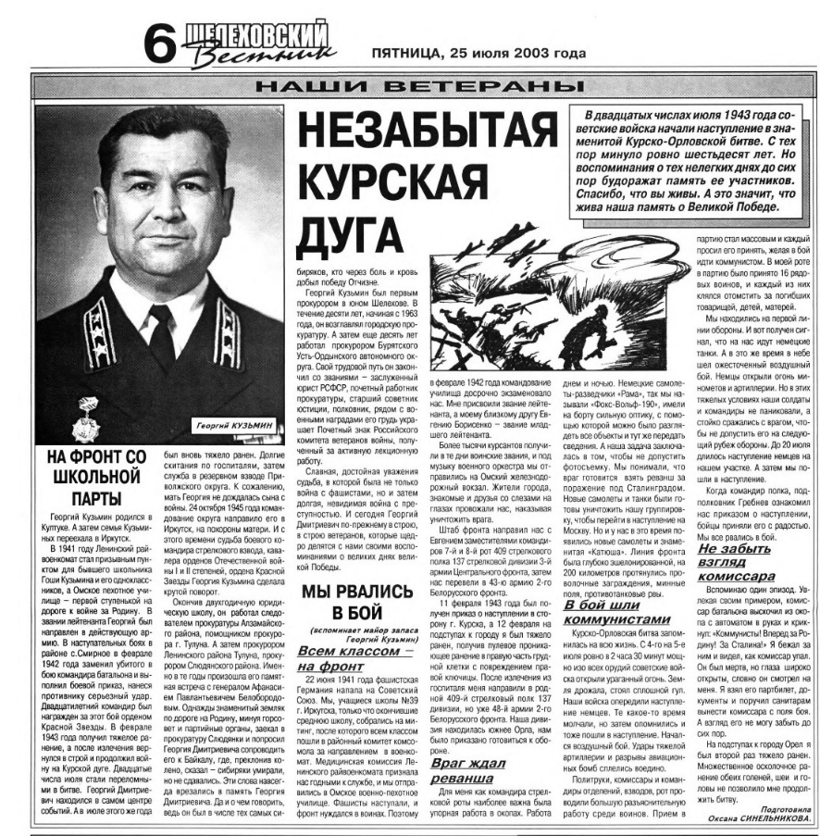
Первым прокурором города Шелехова в июле 1961 года назначен участник Великой Отечественной войны, опытный юрист Георгий Дмитриевич Кузьмин.
Георгий Дмитриевич возглавлял прокуратуру в течение 10 лет. Почетный работник прокуратуры, Заслуженный юрист РСФСР, старший советник юстиции. Боевые награды: орден Отечественной войны II степени, орден Красной звезды.
ИЗ АРХИВНЫХ ДОКУМЕНТОВ:
Основание: Ф.Р-27, О-1, д.73 л.105
«…3 марта 1963 года состоялись выборы депутатов городского Совета депутатов трудящихся.
Депутатом по избирательному округу №86 избран
Кузьмин Георгий Дмитриевич.
На 1-ой сессии Шелеховского городского Совета девятого созыва, состоявшейся 18 марта 1963 года, избран в состав комиссии по охране общественного порядка и социалистической законности.»
Основание: Ф.Р-2, О-1, д.5, л.л..1-17
Основание: Ф.Р-27, О-1, д.74 л.271

Slide 23
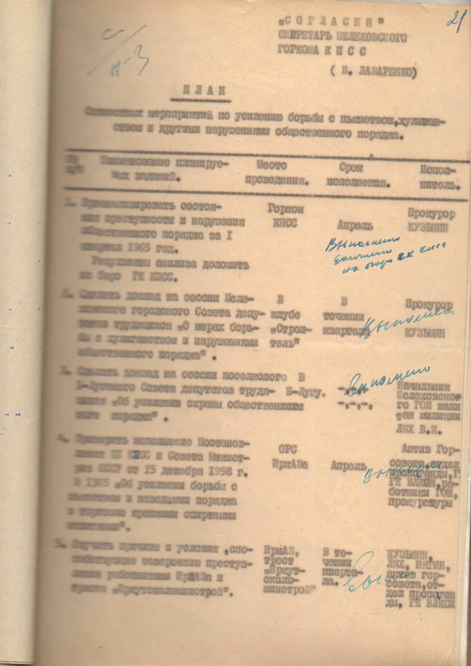
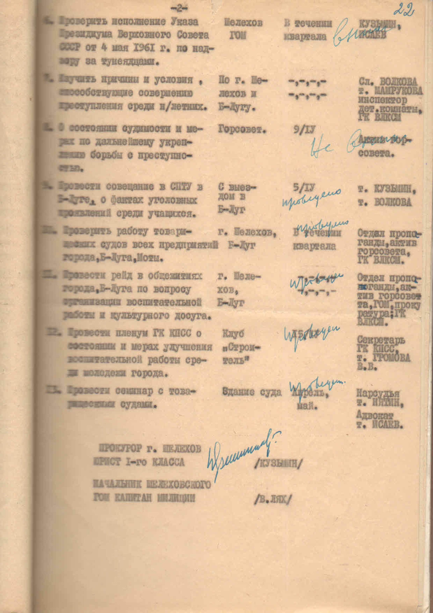
Основной функцией прокуратуры являлся
надзор за соблюдением социалистической законности
в предприятиях и организациях города
и пригородных населенных пунктах.
Основными направлениями деятельности являлись:
анализ состояния преступности и нарушений общественного порядка, принятие мер по борьбе с хулиганством и усилению охраны общественного порядка;
мероприятия по борьбе с пьянством и наведение порядка в торговле крепкими спиртными напитками;
мероприятия по борьбе с преступностью на промышленной
площадке (ИркАЗ, трест «Иркутскалюминстрой»);
- мероприятия по борьбе с тунеядством;
Основание: Ф.Р-23, О-1, д.4 л.л.21-22

Slide 24
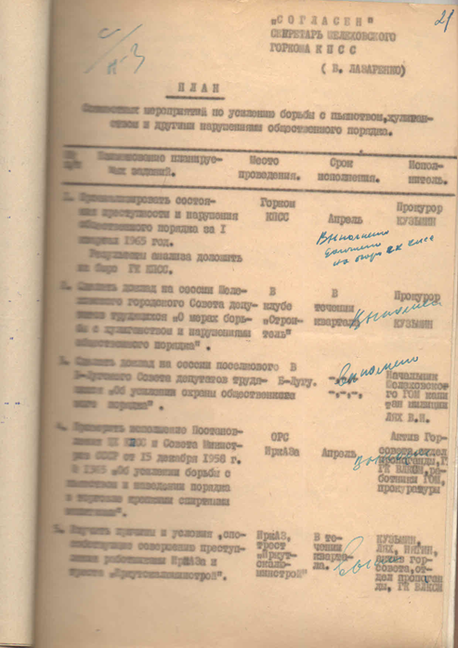
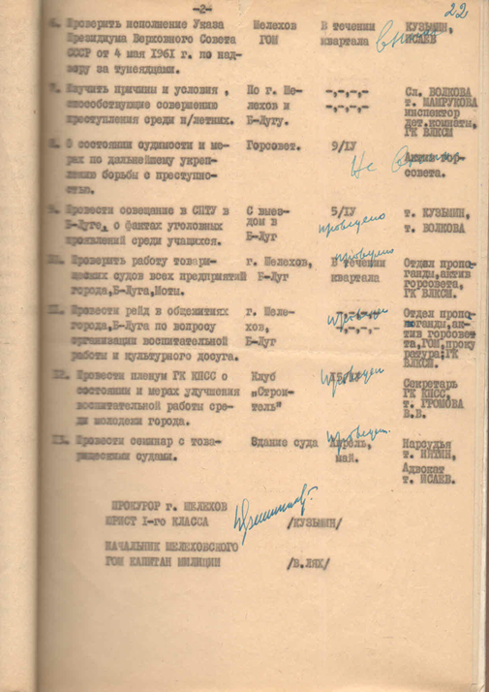
Также основными направлениями деятельности являлись:
- анализ состояния преступности среди несовершеннолетних;
- надзор за рассмотрением в судах уголовных дел;
- проверка исполнения законности о сохранении социалистической собственности на промышленных предприятиях, стройках, хозяйственных организациях;
- надзор за исполнением законов об ответственности за выпуск недоброкачественной продукции и приписки к учету и статистике;
- надзор за работой по розыску лиц, уклоняющихся от уплаты алиментов;
- проверка законности расконвоирования заключенных.
Основание: Ф.Р-23, О-1, д.4 л.л.21-22

Slide 25
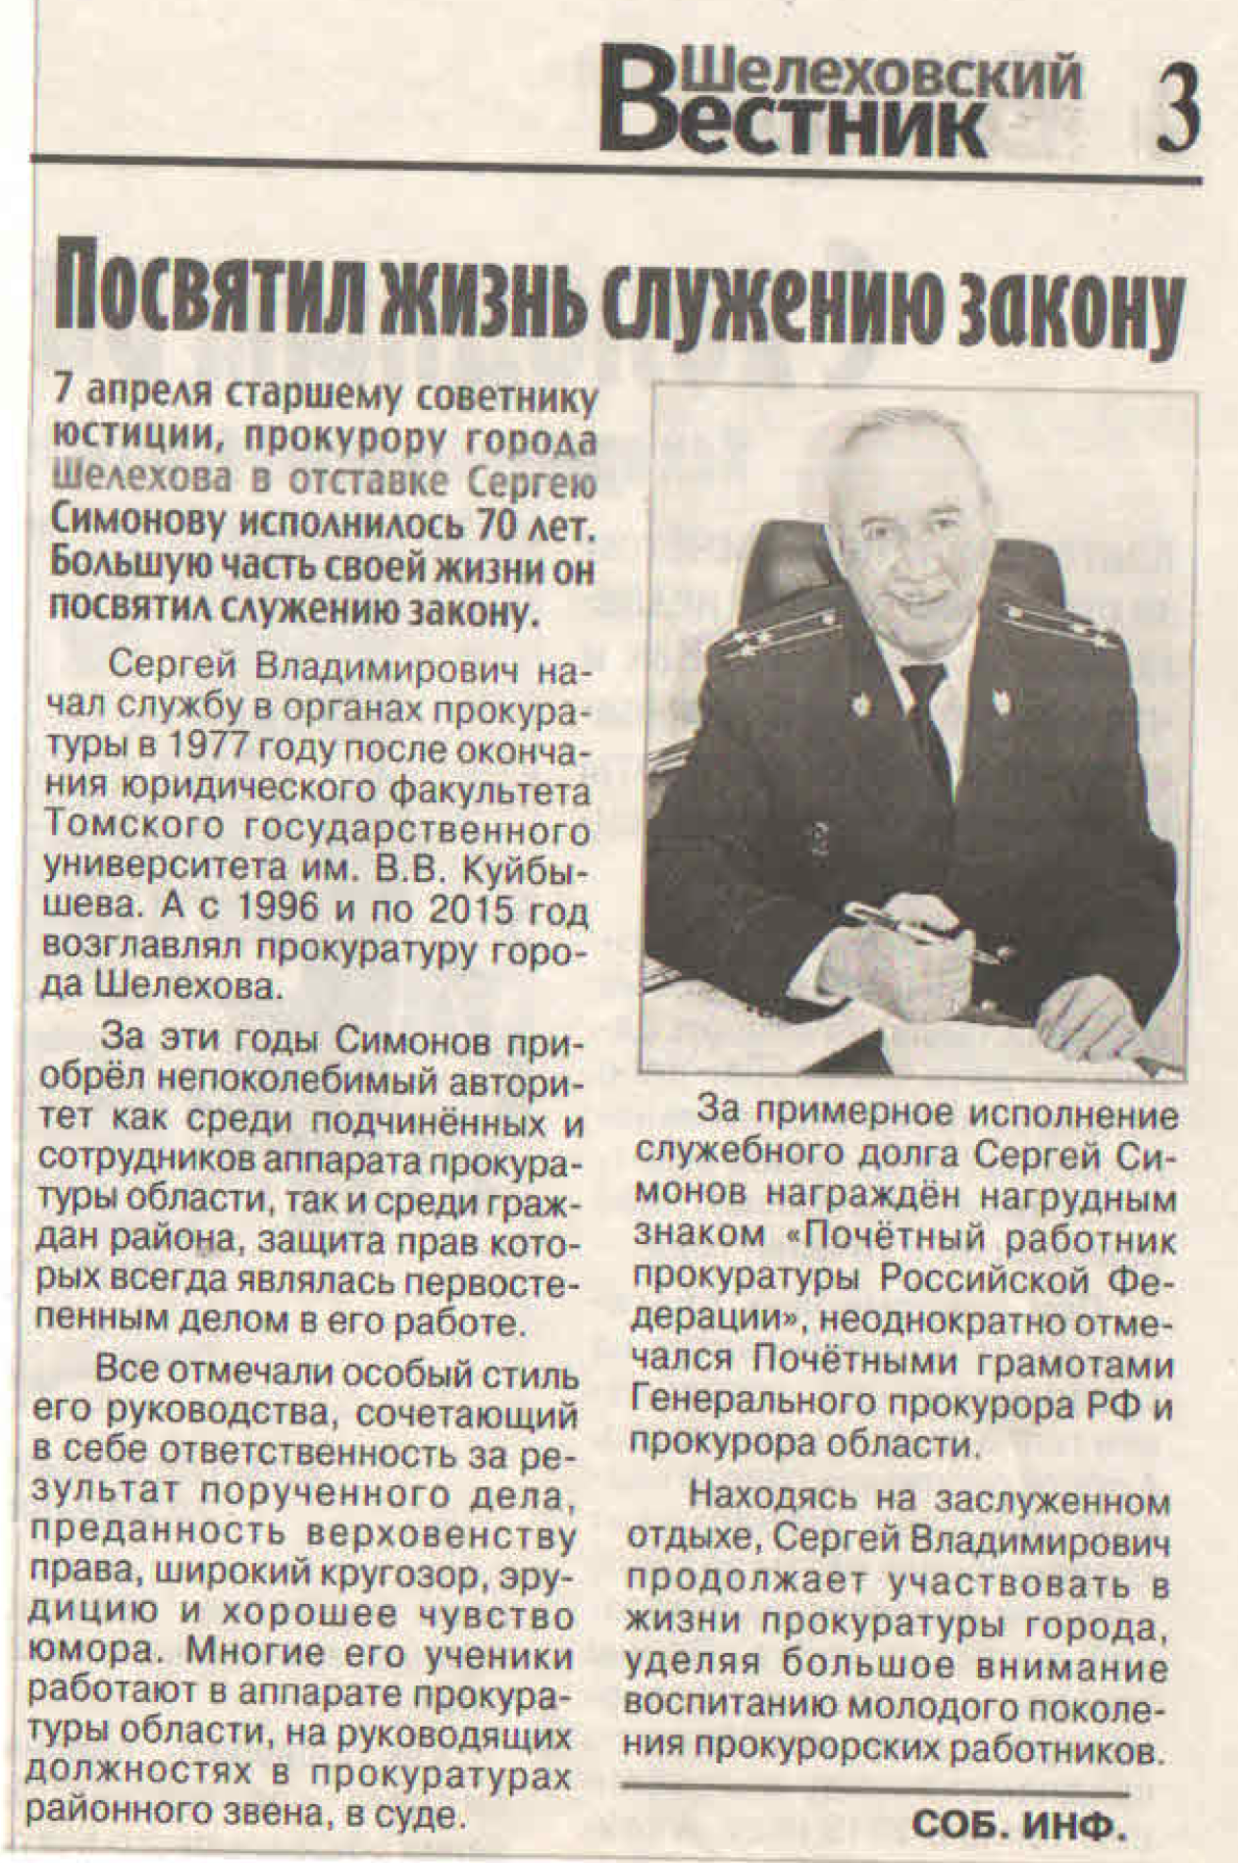
В мае 1996 года прокурором города Шелехова назначен
Симонов Сергей Владимирович
Начал службу в органах прокуратуры с 1977 года после окончания юридического факультета Томского государственного университета им. В.В. Куйбышева. Профессиональные навыки и организаторские способности успешно позволили руководить коллективом прокуратуры города Шелехова на протяжении почти 20 лет.
Под руководством С.В. Симонова осуществлялась система мер , направленных на совершенствование организации прокурорского надзора в сфере экономики, соблюдения прав и свобод человека и гражданина, исполнения законов о несовершеннолетних и молодежи, процессуальной деятельности органов дознания и предварительного следствия.
Симоновым С.В воспитана целая плеяда талантливых работников, которые достойно трудятся в органах прокуратуры, в том числе на руководящих должностях.
Награжден нагрудным знаком «Почетный работник прокуратуры Российской Федерации», медалями «290 лет прокуратуре России», «Ветеран прокуратуры»
Основание: Ф.Р-27, О-1, «Шелеховский вестник»
№13(6977) от 09.04.2021, л.3

Slide 26
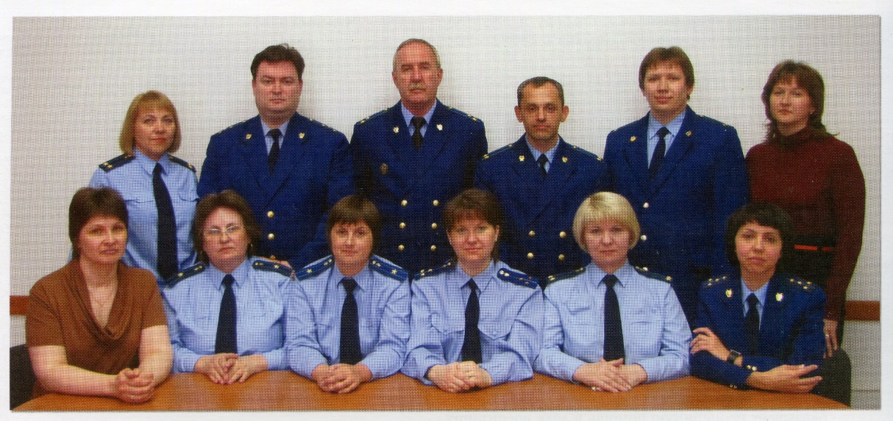
Сегодня в прокуратуре города трудится
сплоченный коллектив прокурорских работников, объективно оценивающих собственные успехи и недостатки, стремящихся своей компетентностью и отношением к служебным обязанностям добиваться успехов в любом порученном деле, повышения авторитета прокуратуры у населения района.
Осуществляя строгий и принципиальный надзор за исполнением законов, прокурорские работники активно участвуют в жизни города и района, решении многих важных задач по обеспечению жизнедеятельности населения, нормального функционирования объектов социальной сферы, образования, медицины и др.
Многие годы прокуратура города входит в число лучших прокуратур Иркутской области по организации работы по поддержанию государственного обвинения в суде.
Высок авторитет и профессионализм прокурорских работников: И.А. Бологовой,
Э.В. Трофимовой, Т.П. Фоминой, И.В. Летто, А.Л. Липунова, К.Г. Назарова, О.С.Ченских, М.В. Сибгатулина, В.И.Касьяненко
Основание: книжный фонд, «Прокуратура Иркутской области. История и совпременность.» Иркутск, 2011, л.л.266-267

Slide 27
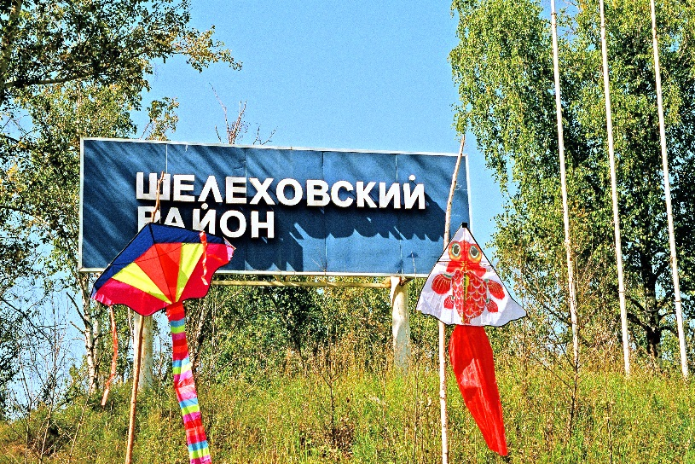
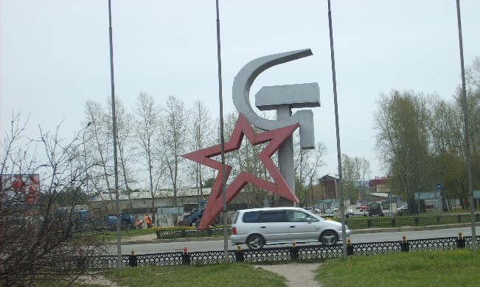
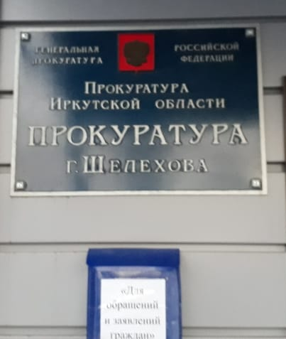

Благодарим
за внимание

